Slide 1
Črta, risba, vzorec
LUM
15.5.2020

Slide 2
NAVODILO ZA DELO:
Pripravi si bel A4 list.
Čez celo površino lista nariši poljubno žival.
Žival izpolni z različnimi vzorci.
Ozadje pobarvaj s suho barvico (lahko uporabiš tehniko šiljenja).
Pred začetkom dela si poglej spodnje primere.

Slide 3
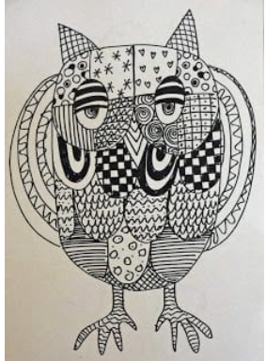
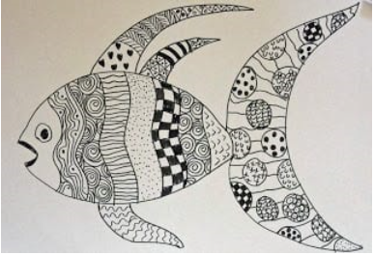

Slide 4
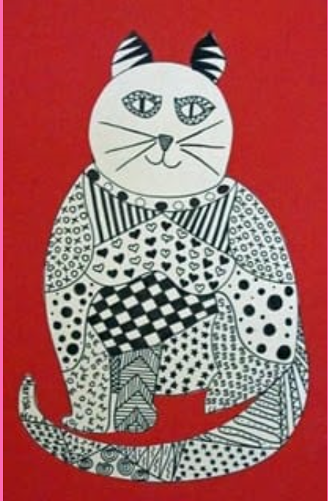
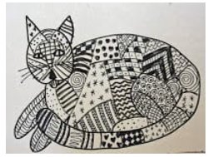

Slide 5
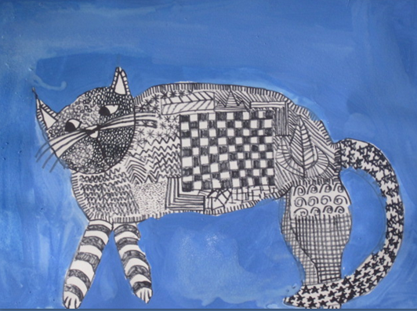
PA ŠE NEKAJ IZDELKOV UČENCEV:

Slide 6
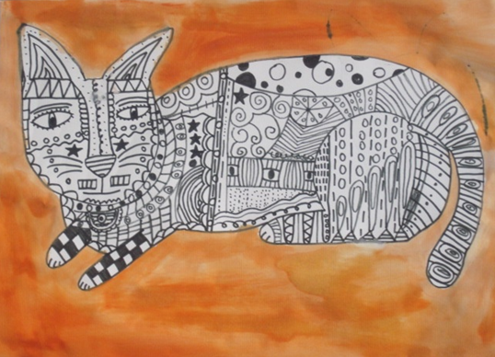

Slide 7
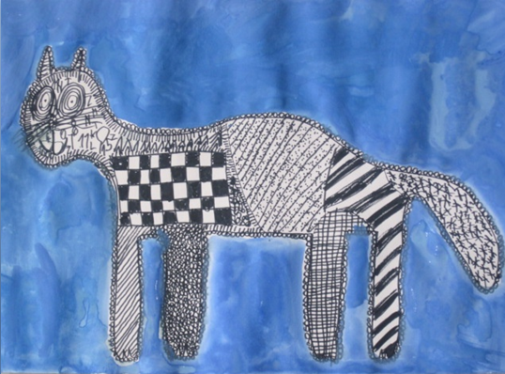

Slide 8
IDEJO ZA IZDELKE SMO NAŠLI NA SPODNJI POVEZAVI:
http://www.deepspacesparkle.com/2009/07/01/line-drawing-art-lessons-owls-and-cats/

